Slide 1

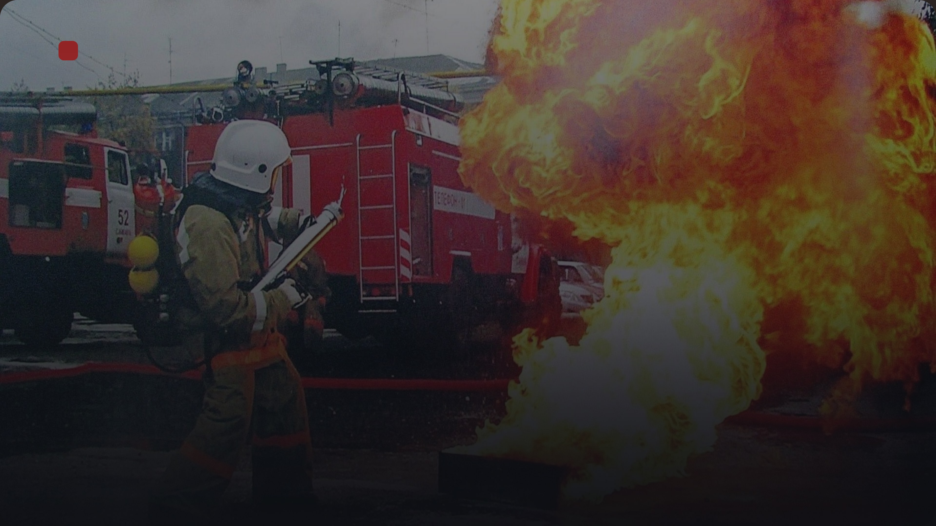
ОБЖ
Презентация · Пожарная безопасность
Пожарная безопасность
Главные причины пожаров, актуальная статистика в России и правила поведения при возгорании
Notes:
Здравствуйте! Сегодня поговорим о пожарной безопасности: разберём главные причины пожаров, актуальную статистику и то, как действовать в критической ситуации. Эти знания могут спасти жизнь — вашу и окружающих.

Slide 2

Главные причины пожаров в России
70%
70%
Неосторожное обращение с огнём
20%
Электроприборы и проводка
10%
Прочие (печи, шалости детей, поджоги)
неосторожное обращение с огнём
МЧС России, 2025 год
Notes:
Главное, что нужно понять из этой статистики: пожар — это почти всегда человеческий фактор. Около 70% возгораний начинаются из-за неосторожного обращения с огнём — непотушенная сигарета, забытая конфорка, неаккуратность с огнём. Ещё примерно 20% — это неисправная проводка и неправильное использование электроприборов. То есть девять из десяти пожаров можно было бы предотвратить, если бы мы были внимательнее. Поэтому дальше поговорим о конкретных правилах, которые помогут не допустить возгорание у вас дома.

Slide 3

пожары в россии
Цифры и динамика
317 тыс.
6 521
22,8 млрд ₽
пожаров в 2025 году
ущерб в 2025 году
869 пожаров каждый день
в I кв. 2026 — рост 44%
погибших в 2025 году
18 человек ежедневно
МЧС России, 2025; данные за I кв. 2026 — Ведомости
Notes:
Друзья, взгляните на эти цифры. За 2025 год в России произошло 317 тысяч пожаров — это почти по тысяче каждый день. И самое страшное — гибель людей: 6 521 человек, 18 в день. Прямой ущерб превысил 22,8 миллиарда рублей. Но тревожит другое: в первом квартале 2026 года количество пожаров выросло на 44% по сравнению с тем же периодом прошлого года. Это значит, что ситуация ухудшается, и нам нужно понять причины и действовать.

Slide 4
памятка
Правила пожарной безопасности дома
01
02
03
Плита и утюг
Сушка белья
Спички и зажигалки
Не оставляй без присмотра включённые плиту и утюг — это частая причина пожаров.
Не суши бельё над газовой плитой — оно может вспыхнуть от пламени.
Храни спички и зажигалки в недоступном для детей месте.
04
05
Курение в постели
Пожарный извещатель
Не кури в постели — тлеющий окурок может вызвать пожар.
Установи дома автономный пожарный извещатель — он разбудит при дыме.
Notes:
Пожар в квартире легче предотвратить, чем потушить. Давайте запомним пять простых правил. Первое: не оставляйте включённые плиту и утюг без присмотра — это самая частая причина возгораний. Если в доме есть дети, спички и зажигалки должны быть недоступны. И обязательно установите пожарный извещатель в спальне или коридоре — он разбудит вас при появлении дыма и даст время спастись. Соблюдая эти правила, вы защитите свой дом и близких.

Slide 5

электробезопасность дома
Электроприборы и проводка
Главные опасности
Что делать?
Перегрузка сети, повреждённая изоляция, самодельные удлинители, старые розетки и неисправные приборы — главные источники возгораний.
Не включайте много приборов в одну розетку, не оставляйте технику в режиме ожидания и следите за состоянием проводов. Вовремя заменяйте повреждённые розетки и вилки.
Notes:
Электричество — одна из самых частых причин пожаров в квартирах. Чаще всего возгорание начинается из-за перегрузки сети, когда в одну розетку включено сразу несколько мощных приборов. Вторая беда — старая и повреждённая проводка: со временем изоляция трескается и оголяет провода. Поэтому я прошу: не включайте всё в одну розетку, не оставляйте технику в режиме ожидания на ночь и регулярно проверяйте розетки и вилки. Если провод нагревается, искрит или пахнет горелой пластмассой — это уже сигнал вызывать электрика. Внимательность к мелочам спасает от большого пожара.

Slide 6



алгоритм действий
Если начался пожар: порядок действий
1
2
3
4
Покинь помещение
Закрой дверь
Сообщи и вызови помощь
Если выход отрезан
Плотно притвори дверь, чтобы отрезать огню доступ кислорода
Немедленно выходи из комнаты или квартиры, не собирая вещи
Предупреди взрослых и позвони пожарным по телефону 101
Выйди на балкон или к окну и громко подавай сигналы спасателям
Notes:
Если вы заметили пожар, действуйте чётко и без паники. Первым делом немедленно покиньте помещение — не тратьте время на сбор вещей и документов. Плотно закройте за собой дверь: это отрежет огню кислород и замедлит распространение. Сразу сообщите взрослым и вызовите пожарных по номеру 101. Если путь к выходу уже отрезан огнём, не прячьтесь — выходите на балкон или к окну и громко привлекайте внимание спасателей. Помните: каждая секунда на счету, поэтому лучше потерять имущество, чем жизнь.

Slide 7
экстренные номера
Как вызвать пожарных: 101 и 112
101 — прямой вызов пожарной службы Прямой номер пожарной охраны. Звони, если видишь огонь или дым.
112 — единый номер экстренных служб Спасатели, скорая, полиция. Работает даже без SIM-карты и при нулевом балансе.
Что сообщить диспетчеру Точный адрес, что горит, есть ли люди, этаж, свою фамилию и телефон.
Говори спокойно и чётко Не паникуй, отвечай на вопросы диспетчера и не бросай трубку первым.
Notes:
Если рядом с вами начался пожар, не теряйте время — сразу звоните по номеру 101. Это прямой номер пожарной службы, он работает с любого телефона. Запомните и второй номер — 112, это единый номер всех экстренных служб: спасателей, скорой, полиции. Когда дозвонитесь до диспетчера, чётко назовите адрес, что горит, есть ли люди в здании, этаж и свою фамилию с телефоном. Не паникуйте, отвечайте на вопросы и не бросайте трубку, пока вас не отпустят. Эти простые действия помогут пожарным приехать быстро и спасти жизни.

Slide 8



первичные средства тушения
Чем и как тушить пожар
Огнетушитель
Вода
Песок и земля
Порошковый или углекислотный: направляй с расстояния 1,5–2 м в основание очага.
Пригодна только в начале возгорания; никогда не туши водой электроприборы под напряжением.
Эффективны для горючих жидкостей и небольших очагов — перекрывают доступ кислорода.
Notes:
Если возгорание небольшое, его можно потушить самостоятельно, но важно выбрать правильное средство. Огнетушитель — самый универсальный вариант: держите его на расстоянии полутора-двух метров и направляйте в основание пламени. Вода помогает только на самой ранней стадии, и главное правило — никогда не лейте её на электроприборы, которые под напряжением. Для горючих жидкостей отлично подойдут песок или земля: они просто перекрывают кислород. А если справиться не удаётся за пару минут — сразу вызывайте пожарных и покидайте помещение.

Slide 9


эвакуация
Эвакуация из школы и поведение в дыму
1
2
3
Выходи строем
Если коридор в дыму
Окна не открывай
По сигналу тревоги выходи через запасные выходы. Не беги и не толкайся — действуй спокойно.
Дыши через влажную ткань, передвигайся на четвереньках вдоль стены: внизу дыма меньше.
Не открывай окна — приток кислорода только усиливает огонь.
Notes:
Когда в школе звучит сигнал тревоги, у нас есть всего пара минут на то, чтобы покинуть здание. Мы выходим строем через запасные выходы, не бежим и не толкаемся — так безопаснее для всех. Если коридор уже заполнен дымом, нужно пригнуться и двигаться вдоль стены: внизу дыма меньше. Обязательно дышим через влажную ткань, например через рукав или платок, смоченный водой. И последнее: никогда не открываем окна на этаже, где пожар, — свежий воздух только раздувает пламя. Помните это — и в любой ситуации вы сможете действовать правильно.

Slide 10
Итог
Пожар легче предотвратить, чем потушить
Соблюдение простых правил спасает жизни: проверь проводку и извещатели, выучи порядок действий и помни номера 101 и 112.
Проверить проводку и извещатели
Выучить порядок действий
Запомнить номера 101 и 112
Notes:
Пожар действительно легче предотвратить, чем потушить. Поэтому сегодня я прошу вас сделать три простых шага: проверьте дома проводку и пожарные извещатели, выучите порядок действий и запомните номера 101 и 112. Это займёт несколько минут, но может спасти жизнь вам и вашим близким.

